Slide 1
AULA 7: GÊNEROS INSTRUMENTAIS NO SÉC. XVIII
SONATAS, DUOS, TRIOS

Slide 2
Critérios de naturalidade
Estilo sacro:
Matéria:
Afetos sérios, elevados, contidos
Escrita:
Estrita (ligada, fugal)
Regras do contraponto
Regularidade de figuras
Ornamentação contida
Dissonâncias preparadas e
resolvidas
Gêneros: moteto, oratório, fuga,
ricercare, prelúdio
coral etc.
Estilo camerístico:
Matéria:
Afetos delicados
Escrita:
Mista
Liberdade de escritas
Elaboração, detalhamento
Exige audição atenta
Gêneros: sonata, concerto,
sinfonia, cantata,
fantasia etc.
Estilo teatral:
Matéria:
Afetos extremos e intensos
Escrita:
Livre (desligada, galante)
Regras da harmonia, liberdade na
condução dos encadeamentos (contraponto)
Variedade de figurações rítmicas e
melódicas
Ênfase na melodia, ornamentação
Dissonâncias não preparadas ou sem
resolução
Modulações livres e frequentes
Gêneros: tragédia e comédia [“ópera”]

Slide 3
“O estilo fantástico é o método mais livre de composição, livre das restrições do texto ou de harmonia pré-determinada, [e serve] para exibir o engenho. Foi estabelecido para revelar a razão oculta da harmonia e se divide em categorias chamadas comumente fantasias, ricercares, toccatas e sonatas.” (Athanasius Kircher, Musurgia Universalis, 1650).
Estilo antigo: ricercare
Estilo italiano moderno: toccata (instrumento harmônico solo),
sonata (instrumento melódico e b.c.) ,
cantata (voz e b.c.)
Estilo francês: dança/suíte
Girolamo Frescobaldi: toccata 2 (Livro 2, 1627):
https://www.youtube.com/watch?v=Y-LSPVdJyt8
Isabella Leonarda: sonata op. 16 n. 10 (1693):
https://www.youtube.com/watch?v=a9TsjNXk5qw
Notes:
Interessante notar que Mattheson reproduz as informações de Kircher, porém exclui a sonata de sua lista de peças fantásticas.

Slide 4
Fantástico
Observação:
distância correta
ponto fixo adequado a cada gênero e obra
Hans Holbein. Os Embaixadores, 1533

Slide 5
Holbein. Os Embaixadores – detalhe: anamorfose

Slide 6
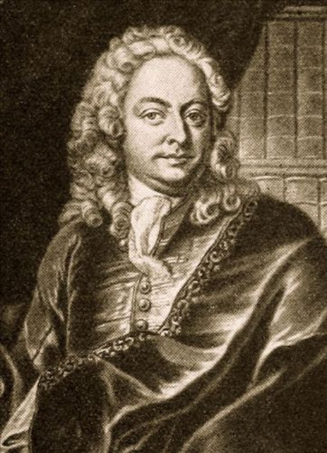
O estilo fantástico inclui os denominados fantasia, capricho, toccata, ricercare etc., sejam eles escritos ou impressos. (Mattheson, Mestre-de-capela perfeito, 1739)
A música instrumental nada mais é que um discurso de sons ou linguagem de tons, e, sendo assim, sua atenção deve se dirigir inteiramente para um certo movimento de espírito, e para este movimento devem ser levados em consideração a ênfase nos intevalos, a divisão adequada das frases, a progressão medida, etc.. (Mattheson, 1739)

Slide 7
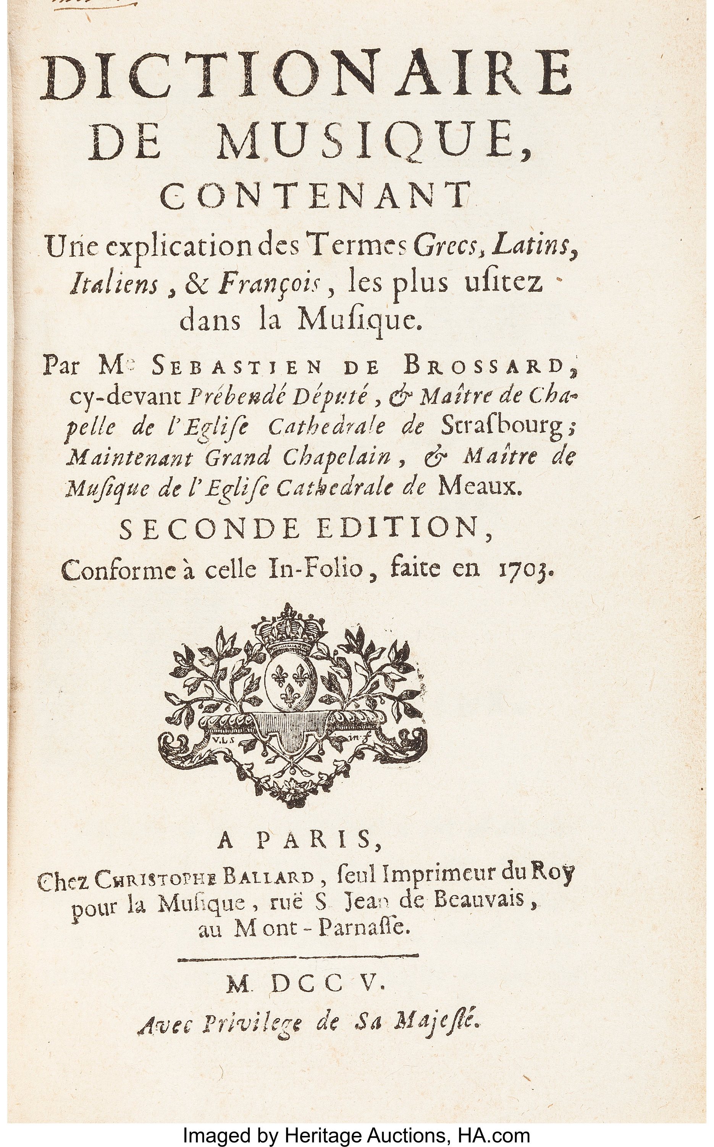
Sonatas são peças extensas, variadas com todo o tipo de emoção e estilos, de acordo com a fantasia do compositor. Há sonatas a 1, 2, 3, 4, 5, 6, 7 e 8 partes, mas mais comumente, elas são para violino solo ou para 2 violinos com um baixo-continuo para o cravo, frequentemente acompanhadas de viola da gamba ou fagote, etc. Elas exibem uma variedade infinita de estilos possíveis, mas os italianos as reduzem geralmente a dois tipos: o primeiro compreende as Sonatas da chiesa – isto é, próprias para a [ocasiião] de igreja – que difere do segundo, que compreende as Sonatas da camera – isto é, próprias para [a ocasião] de camera. Os movimentos da sonata da chiesa são adagios, largos etc. misturados com fugas que constituem os allegros. Os movimentos da sonata da camera incluem, após o adagio, peças de dança, como a allemande, a courante, a sarabande e a gige. Como modelos, consultar as obras de Corelli. (Brossard, Dictionaire de Musique, 1701)
Corelli: sonata op. 5 n. 2 (da chiesa):
https://www.youtube.com/watch?v=zP2i90tTf_c
Corelli: sonata op. 5 n. 10 (da camera):
https://www.youtube.com/watch?v=8qJ-ced312s
Outras coleções de sonatas de Corelli: 4 coleções com 12 trio-sonatas (op. 1 -4);
1 coleção com 12 concertos (op. 6)

Slide 8
A sonata deve gerar uma complacência que se ajusta a tudo. Deve haver variação de afetos (alegria, ira, melancolia), mas sempre com delicadeza. Deve nela predominar uma certa complaissance que agrada a todos e serve para todos os ouvintes: o melancólico deve encontrar nela algo triste, a pessoa voluptuosa encontrará algo alegre, o colérico encontrará algo violento etc. nas diferentes variedades de sonatas e nos seus diferentes movimentos. O maravilhamento, pela destreza técnica, também é um tipo de movimento de alma, que frequentemente gera inveja, mas sua verdadeira mãe é a ignorância. (Mattheson, 1739)
Notes:
Questões da sonata:

Slide 9
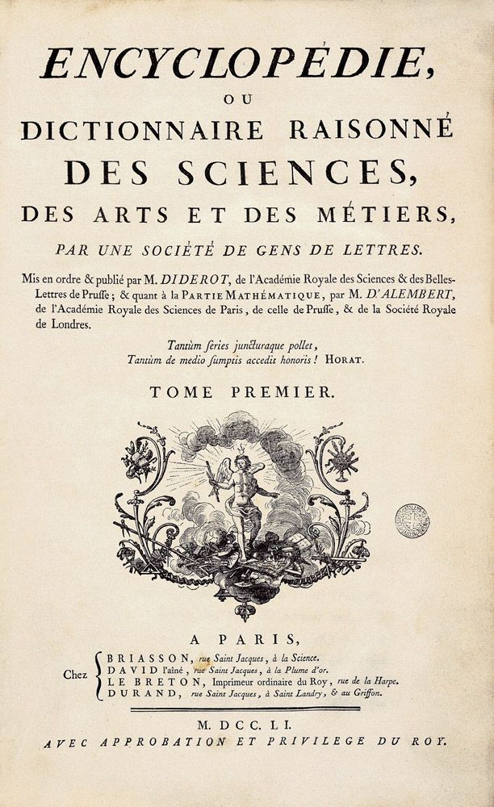
Sonata, o que queres de mim?
Bernard Le Bovier de Fontenelle, citado por Rousseau
("Sonate“, Encyclopédie, 1765).

